Slide 1

Java project ---Halma
11810516袁靖
11910507陈梓涵

Slide 2

分工
11810516 袁靖
连跳及规则
背景音乐
四人模式
棋盘检测
ppt
11910507 陈梓涵
卡片式界面设计
悔棋
存档和读档
重新开始
按钮，文本框放置

Slide 3
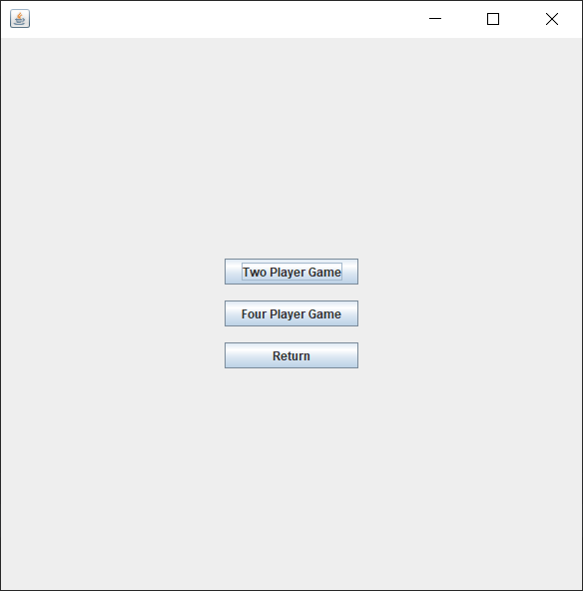
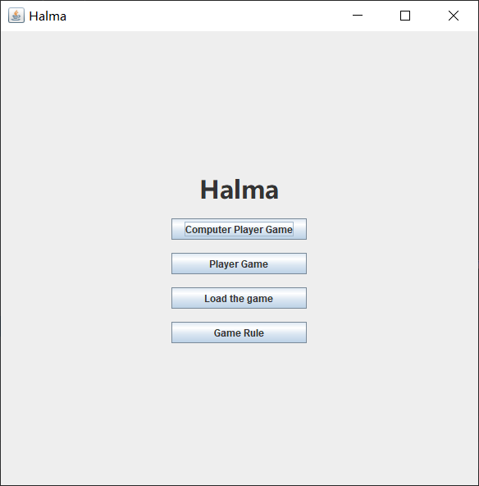
一，卡片式界面设计

Slide 4
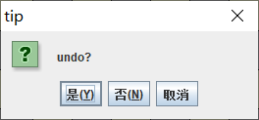
一、卡片式界面布局
启用卡片式界面布局，大多数选项可以随时返回。重要选项配有对话框，防止选错。

Slide 5
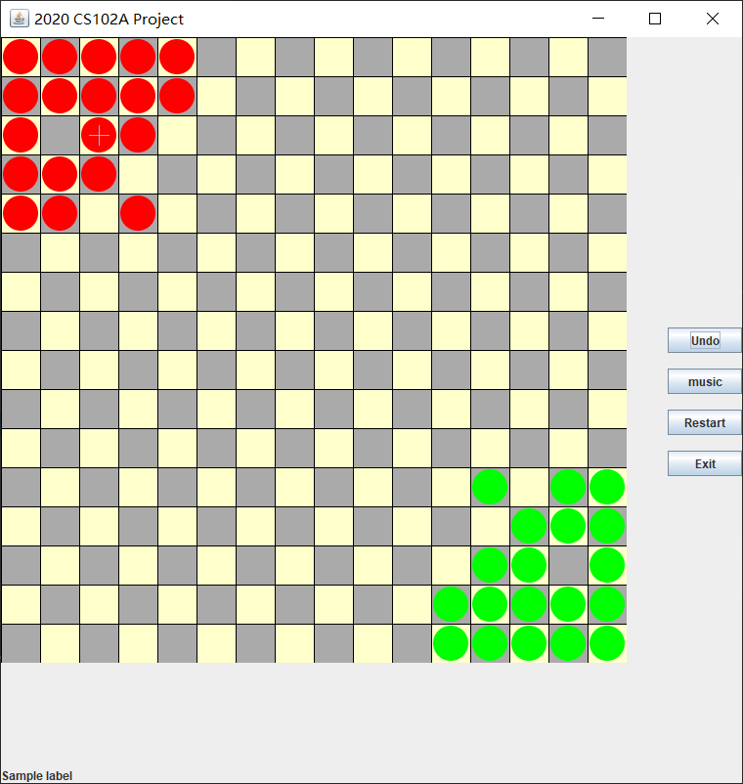
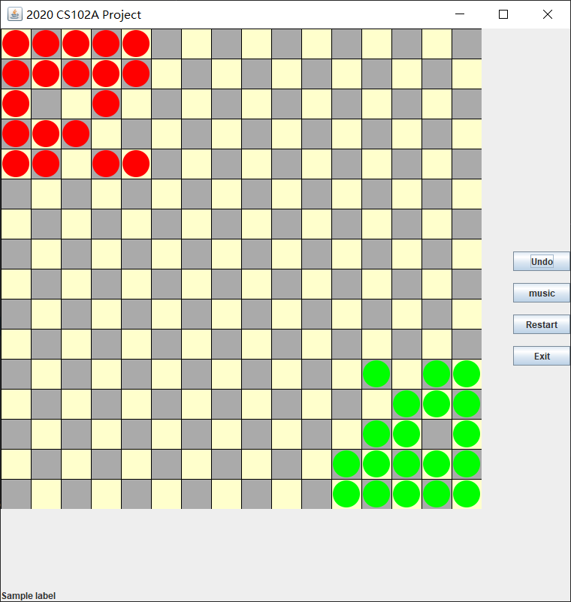
二、连续跳跃
使用多叉树方法进行的连续跳跃，无需手动切换先后手，会打印出坐标

Slide 6
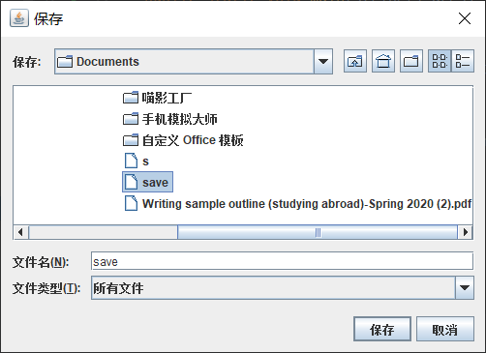
三、自动存档模式
开始前需要选择一个文件，之后所有的步骤都会自动存储进入

Slide 7
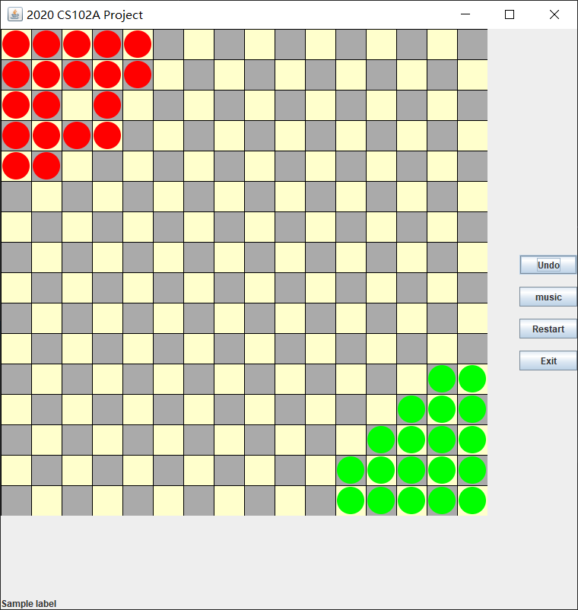
三、自动存档模式与悔棋
使用自动存档模式进行悔棋。

Slide 8
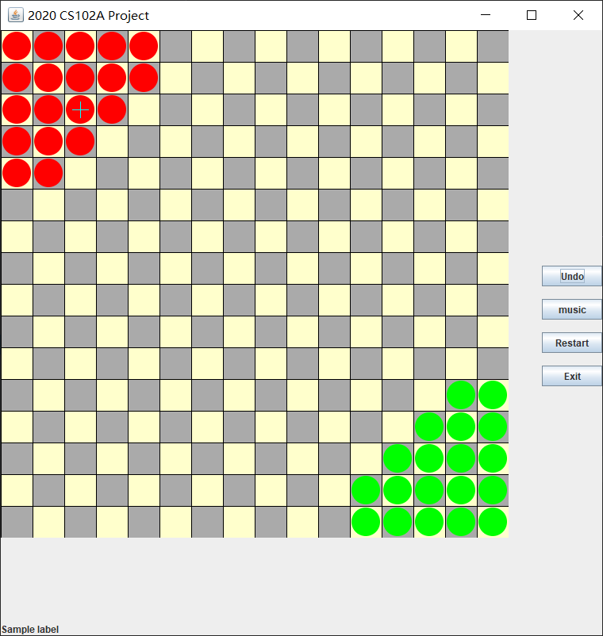
三、自动存档与悔棋
使用自动存档来悔棋

Slide 9
四、胜负判定
如果有一方获胜，就会打印出“XXX win”，并且立刻停止移动。
如果有一方即将获胜，就会打印出“XXX will win”

Slide 10
五、背景音乐
自带BGM《晴天》
按钮可控制其它背景音乐的播放
可自由添加背景音乐

Slide 11
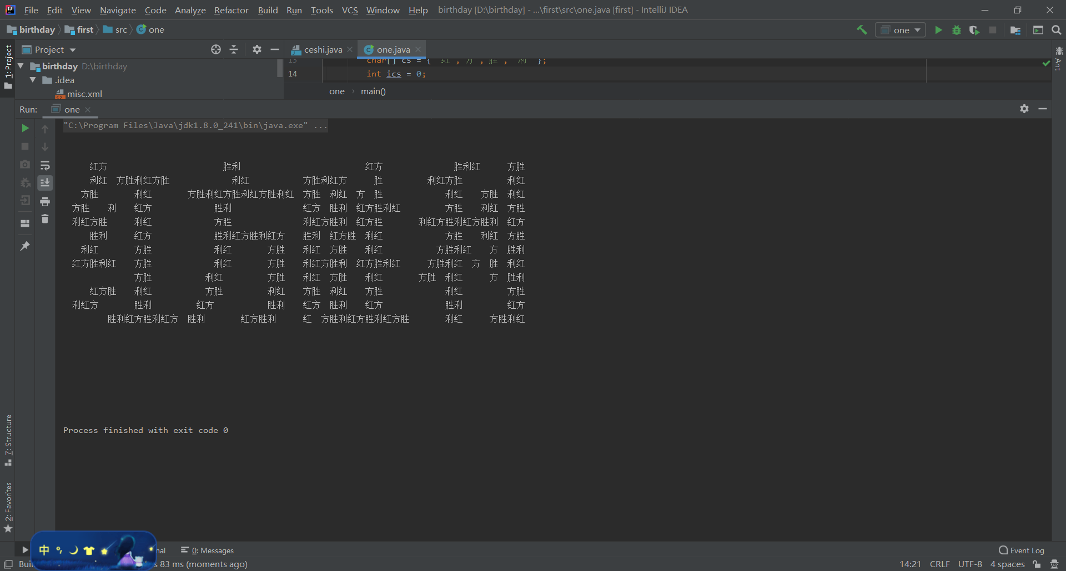
六、胜利打印
每当一方获胜时，就会打印出，红方胜利如下

Slide 12
感谢观看
11810516袁靖
11910507陈梓涵

